Slide 1








Présentation de mon projet e-commerce WordPress
Boutique électronique
Réalisé par :
Ahmed BOUBA
Sous la direction de :
Pr. Brahim BAKKAS

Slide 2


Plan
I - Introduction
II - Installation de l’environnement
III - Création de la base de données
IV - Installation de WordPress
V - Connexion à l’interface d’administration
VI - Installation et activation du thème Blocksy
VII - Importation du starter template
VIII - Installation et configuration des plugins
IX - Configuration de WooCommerce
X - Configuration du chatbot Tidio
XI - Personnalisation de l’apparence du site
XII - Gestion des utilisateurs
XIII - Gestion des produits
XIV - Gestion des commandes
XV - Gestion du blog
Conclusion
Page 02

Slide 3

I - Introduction
Dans le cadre de ce projet, nous avons entrepris la création d’un site e-commerce spécialisé dans la vente de produits électroniques. L’objectif principal est de proposer une plateforme performante, intuitive et moderne, répondant aux besoins d’un public exigeant à la recherche de gadgets, accessoires et équipements électroniques de qualité.
Objectif du projet
L’objectif est de développer une boutique en ligne fonctionnelle qui permette :
Une navigation fluide et agréable sur tous types d’appareils (PC, tablette, mobile).
Une gestion complète des produits (ajout,modification,suppression), y compris la gestion des stocks.
Une expérience utilisateur optimisée grâce à des fonctionnalités comme le chat en direct .
Une interface d’administration simplifiée pour les gestionnaires du site.
Outils utilisés
Le développement du site s’appuie sur des outils robustes et accessibles :
WordPress : pour la gestion du contenu.
WooCommerce: pour la gestion de la boutique et des produits.
XAMPP: comme environnement local de développement.
Blocksy : un thème WordPress puissant, léger et compatible avec Gutenberg, l'éditeur de blocs intégré de WordPress, permettant une personnalisation fluide et intuitive des pages.
Page 03

Slide 4
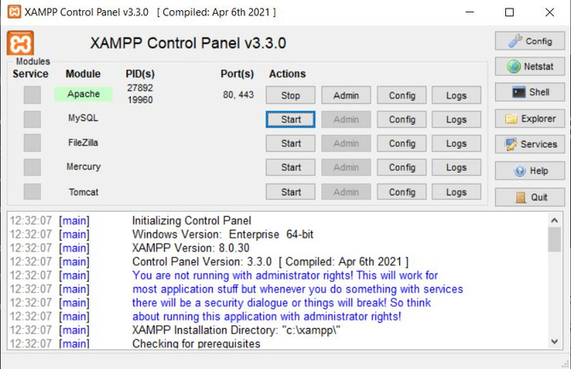
II - Installation de l’environnement
L’installation d’un environnement de développement local est une étape essentielle pour tester et configurer le site en toute sécurité avant sa mise en ligne. Nous avons choisi XAMPP pour sa simplicité et sa compatibilité multi-plateforme.
Étapes d’installation
Téléchargement : ⋄
Rendez-vous sur le site : https://www.apachefriends.org.
Choisissez la version compatible avec votre système d’exploitation.
Installation :
Exécutez le fichier d’installation téléchargé.
Sélectionnez les composants nécessaires : Apache, MySQL...
Lancement :
Ouvrez le panneau de contrôle XAMPP.
Démarrez les services Apache et MySQL.
Vérification :
Ouvrez votre navigateur et accédez à l’adresse : http://localhost.
Si la page d’accueil XAMPP s’affiche, cela confirme que l’installation a réussi.
Page 04

Slide 5
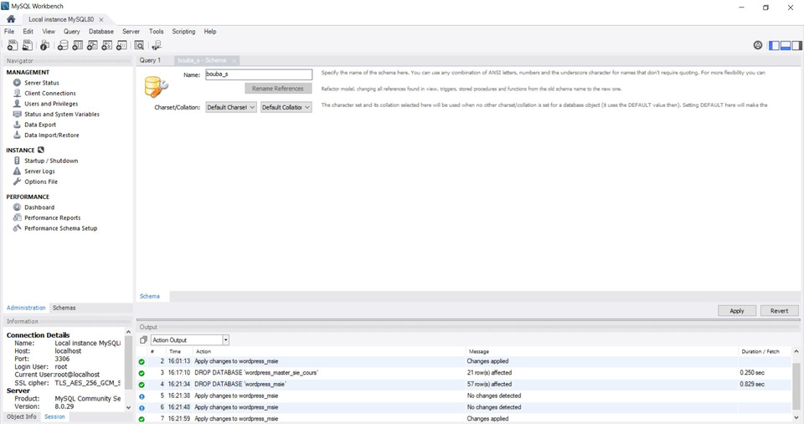
III - Création de la base de données
Avant d’installer WordPress, il est nécessaire de créer une base de données dédiée. Dans ce projet, nous utilisons MySQL Workbench au lieu de phpMyAdmin pour la gestion de la base de données, ce qui offre plus de contrôle et d’ergonomie.
Étapes de création
Lancement de MySQL Workbench :
Ouvrez l’application et connectez-vous à votre serveur MySQL local (localhost).
Création d’une nouvelle base de données :
Cliquez sur l’onglet Schemas et sélectionnez Create Schema.
Nommez la base de données (par exemple : Bouba_s).
Validation :
Cliquez sur Apply pour enregistrer les modifications.
Rafraîchissez la liste des schémas pour vérifier la création de la base.
Page 05

Slide 6
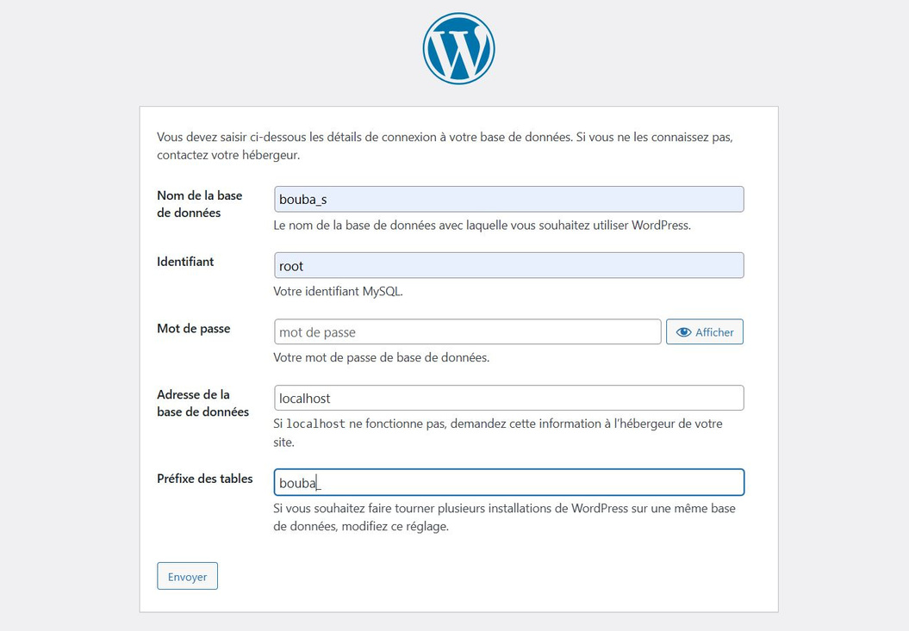
IV - Installation de WordPress
Une fois la base de données créée, il est temps d’installer le CMS WordPress pour démarrer le développement du site e-commerce.
Étapes de l’installation
Téléchargement :
Rendez-vous sur le site officiel https://wordpress.org.
Téléchargez la dernière version stable de WordPress.
Déploiement local :
Décompressez l’archive ZIP téléchargée.
Copiez le dossier WordPress dans le répertoire de votre serveur local : C:\xampp\htdocs
Configuration via navigateur :
Ouvrez votre navigateur et accédez à http://localhost/bouba_s.
L’assistant d’installation WordPress démarre automatiquement.
Renseignez les informations de connexion à la base de données :
Nom de la base de données
Identifiant MySQL
Mot de passe
Hôte (souvent localhost)
Cliquez sur Envoyer pour lancer l’installation.
Page 06

Slide 7
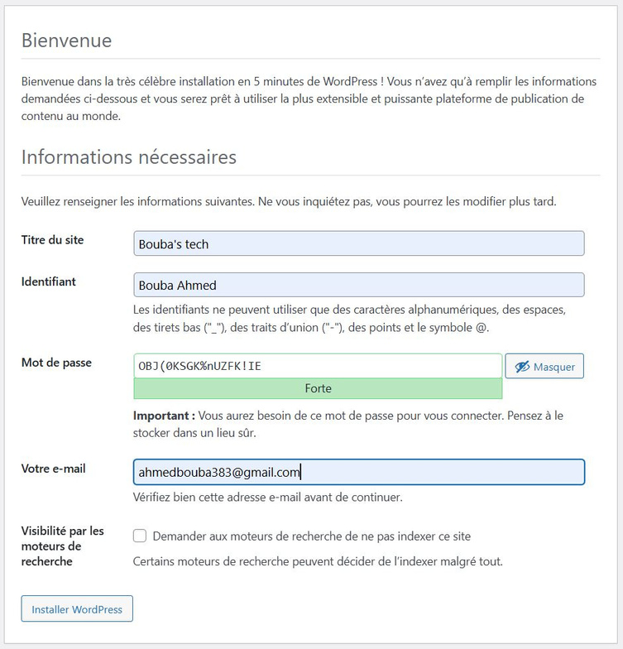
IV - Installation de WordPress
Une fois la base de données créée, il est temps d’installer le CMS WordPress pour démarrer le développement du site e-commerce.
Étapes de l’installation
Création des identifiants administrateur :
Donnez un titre à votre site.
Créez un identifiant administrateur et un mot de passe sécurisé.
Fournissez une adresse email valide.
Résultat :
Une fois l’installation terminée, vous pouvez accéder à :
Le site : http://localhost/bouba_s
Le tableau de bord admin : http://localhost/bouba_s/wp-admin
Page 07

Slide 8
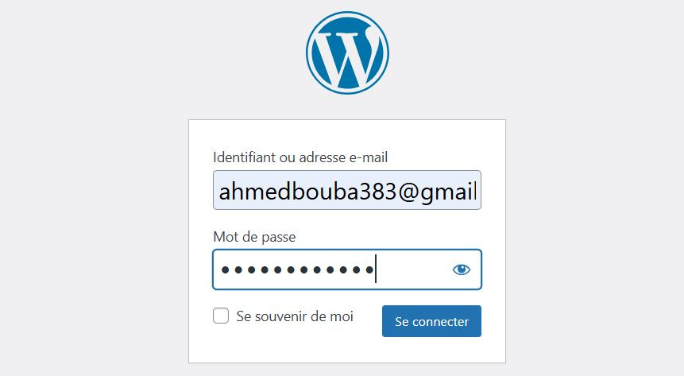
V - Connexion à l’interface d’administration
Une fois WordPress installé, il est temps d’accéder à l’espace d’administration afin de commencer la configuration du site.
Étapes de connexion
Accéder à l’adresse http://localhost/bouba_s/wp-admin via le navigateur.
Entrer les identifiants administrateur définis lors de l’installation.
Cliquer sur Se connecter pour ouvrir le tableau de bord.
Premières actions dans l’administration
Vérification des paramètres généraux :
Se rendre dans Réglages > Général.
Vérifier le nom du site, le slogan, la langue, et le fuseau horaire.
Configuration des permaliens :
Aller dans Réglages > Permaliens.
Sélectionner Nom de l’article pour une structure d’URL lisible.
Enregistrer les modifications.
Résultat obtenu
L’accès au tableau de bord WordPress est désormais disponible.
Le site peut être personnalisé avec un thème, des extensions, et du contenu adapté.
Page 08

Slide 9
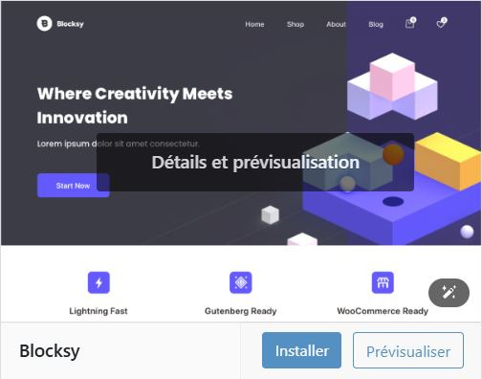
VI - Installation et activation du thème Blocksy
Pour donner un design professionnel au site, j’ai opté pour le thème Blocksy, connu pour sa légèreté et sa compatibilité avec Gutenberg.
Téléchargement et activation
Dans le tableau de bord WordPress, aller dans Apparence > Thèmes.
Cliquer sur Ajouter, puis rechercher Blocksy.
Cliquer sur Installer, puis Activer une fois le téléchargement terminé.
Pourquoi choisir Blocksy ?
Design moderne et responsive.
Optimisé pour la performance.
Compatible avec Gutenberg, WooCommerce et d’autres constructeurs visuels.
Nombreuses options de personnalisation via l’interface WordPress.
Page 09

Slide 10
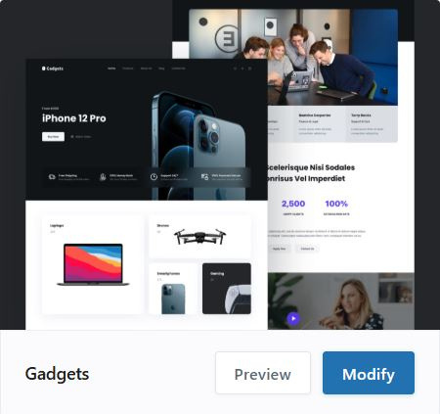
VII - Importation du starter template
Pour accélérer la mise en place du site, j’ai utilisé un template préconstruit fourni par Blocksy Companion, parfaitement adapté aux boutiques électroniques.
Étapes à suivre
Installer et activer l’extension Blocksy Companion (nécessaire pour accéder aux modèles).
Accéder à Apparence > Starter Sites.
Parcourir les modèles disponibles et sélectionner Gadgets, optimisé pour les produits technologiques.
Cliquer sur Import pour importer l’ensemble du contenu démo : pages, produits, menus, widgets, paramètres personnalisés, etc.
Ce template offre une base solide avec un design professionnel, permettant de se concentrer rapidement sur la personnalisation et le contenu réel du site.
Page 10

Slide 11
VII - Importation du starter template
Remarque sur le choix du constructeur de pages
Lors de l’importation du starter template, Gutenberg a été choisi comme constructeur de pages, plutôt que Elementor, en raison des problèmes de lenteur que Elementor peut entraîner. Voici une explication détaillée des raisons ayant motivé ce choix :
Problème avec Elementor
Elementor charge des centaines de lignes supplémentaires de CSS et de JavaScript, même pour des éléments non utilisés. Cela entraîne une surcharge de ressources inutiles qui affecte la performance du site.
Avantages de Gutenberg
Gutenberg est un éditeur intégré directement dans WordPress, ce qui permet de réduire l’ajout de ressources inutiles et d’optimiser les performances.
Gutenberg charge uniquement les ressources nécessaires à la page. La taille moyenne des requêtes reste inférieure à 100 KB, ce qui réduit le poids global de la page et améliore les temps de chargement.
Le thème Blocksy est conçu pour fonctionner de manière optimale avec Gutenberg. Cette synergie réduit les risques de conflits de code, assurant ainsi une meilleure stabilité et une performance améliorée du site.
Page 11

Slide 12

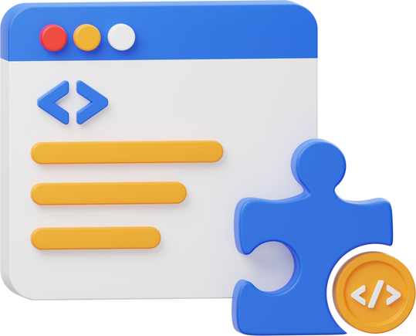
VIII - Installation et configuration des plugins
Afin d’étendre les fonctionnalités de base de WordPress, plusieurs plugins essentiels ont été installés et configurés. Ces extensions permettent notamment la gestion de boutique en ligne, l’optimisation du site et l’ajout de fonctionnalités supplémentaires telles que le chat en direct et l’emailing.
Plugins installés :
WooCommerce : Pour transformer le site en une boutique en ligne complète, permettant la gestion des produits, des commandes, des paiements, des livraisons, etc.
WPForms Lite : Pour créer facilement des formulaires de contact avec une interface simple et intuitive.
Tidio Chat : Plugin de chat en direct permettant aux utilisateurs de communiquer en temps réel avec l’équipe de support.
PDF Invoices & Packing Slips for WooCommerce : Ce plugin génère des factures et des bordereaux d’expédition au format PDF pour les commandes WooCommerce.
Blocksy Companion : Plugin recommandé par le thème Blocksy, qui permet d’activer les fonctionnalités avancées du thème comme les templates, widgets personnalisés, et l’importation de sites démo.
LiteSpeed Cache : Plugin de cache permettant d’optimiser la performance du site en réduisant les temps de chargement des pages et en améliorant l’expérience utilisateur.
Installation :
Aller dans le menu Extensions > Ajouter.
Rechercher chaque plugin par son nom.
Cliquer sur Installer, puis Activer.
Page 12

Slide 13
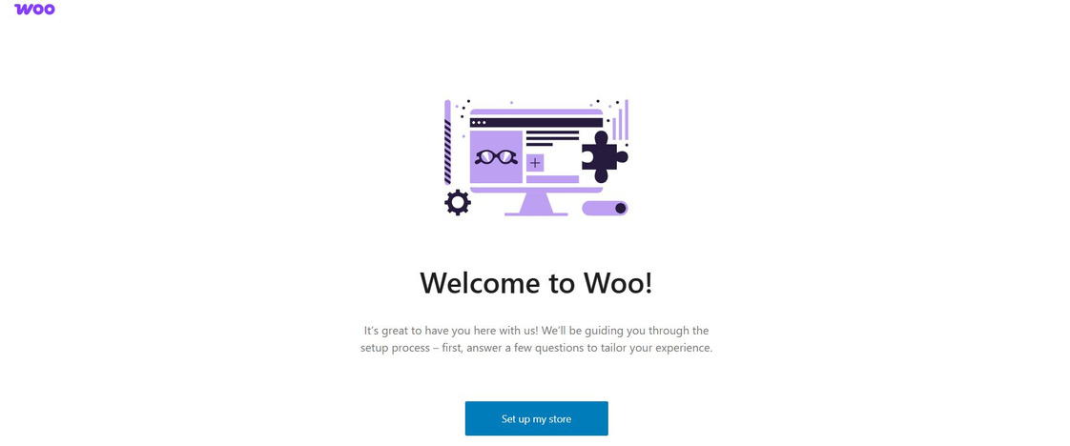

IX - Configuration de WooCommerce
WooCommerce est l’un des plugins les plus populaires pour transformer un site WordPress en une boutique en ligne. Il permet la gestion des produits, des commandes, des paiements, et de la livraison.
Assistant de configuration
Après l’activation du plugin WooCommerce, un assistant de configuration s’affiche automatiquement pour guider l’utilisateur à travers les étapes initiales :
Informations sur la boutique : Nom, adresse, pays, devise.
Secteur d’activité : Sélectionner le type de produits vendus.
Types de produits : Produits physiques, téléchargeables, abonnements, etc.
Détails d’entreprise : Choix des fonctionnalités utiles selon le cas.
Mode de paiement : Configuration de Stripe, PayPal, ou paiement à la livraison.
Livraison : Définition des zones de livraison, frais, etc.
Page 13

Slide 14
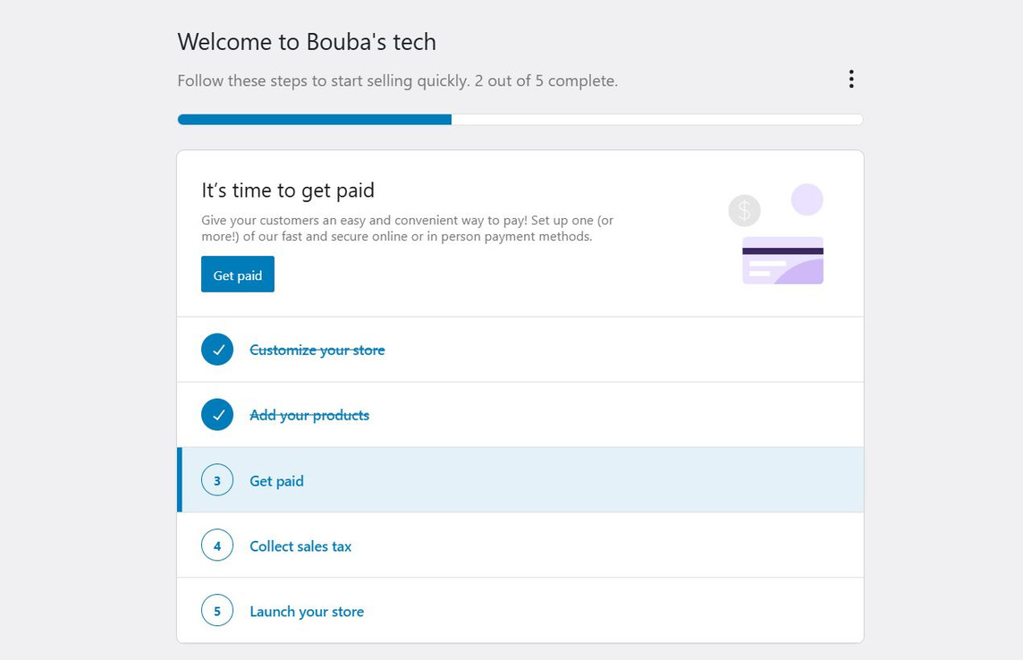
IX - Configuration de WooCommerce
WooCommerce est l’un des plugins les plus populaires pour transformer un site WordPress en une boutique en ligne. Il permet la gestion des produits, des commandes, des paiements, et de la livraison.
Paramètres supplémentaires
Une fois l’assistant terminé, il est possible d’ajuster ou compléter les réglages via le menu :
WooCommerce > Réglages
Général : Adresse de la boutique, options de vente dans certains pays, devises.
Produits : Unités de poids et dimensions, options d’affichage.
TVA : Activer la gestion des taxes si nécessaire.
Expédition : Création des zones d’expédition et tarifs associés.
Paiements : Activer et configurer les passerelles de paiement.
Comptes et confidentialité : Paramètres des comptes clients et politique de confidentialité.
E-mails : Personnalisation des notifications automatiques envoyées aux clients
Page 14

Slide 15
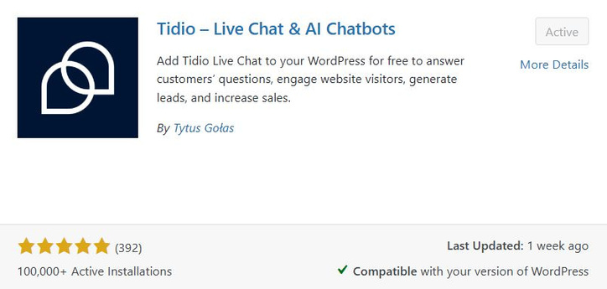

X - Configuration du chatbot Tidio
Le chatbot Tidio est une solution de chat en direct qui permet de communiquer en temps réel avec les utilisateurs de la boutique en ligne. Ce plugin permet de répondre rapidement aux questions des clients, améliorant ainsi l’expérience utilisateur.
Installation et activation du plugin Tidio
Aller dans le menu Extensions > Ajouter sur votre tableau de bord WordPress.
Rechercher Tidio Chat dans la barre de recherche.
Cliquer sur Installer, puis sur Activer une fois l’installation terminée.
Configuration initiale
Après l’activation, un message de bienvenue s’affiche vous invitant à créer un compte Tidio.
Cliquez sur Créer un compte ou Se connecter, puis suivez les instructions pour connecter votre site WordPress à Tidio.
Une fois connecté, vous serez dirigé vers le tableau de bord Tidio où vous pourrez personnaliser votre chatbot
Page 15

Slide 16
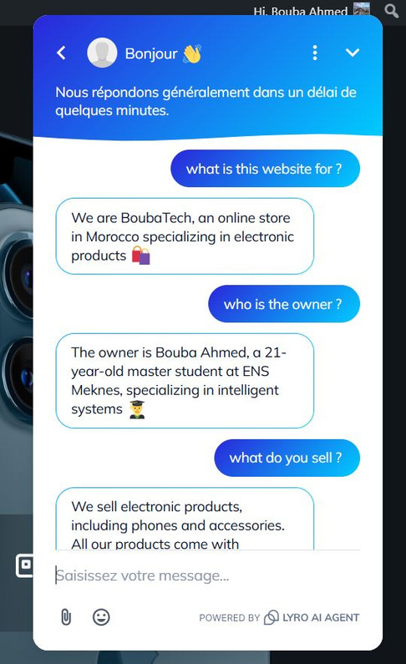
X - Configuration du chatbot Tidio
Le chatbot Tidio est une solution de chat en direct qui permet de communiquer en temps réel avec les utilisateurs de la boutique en ligne. Ce plugin permet de répondre rapidement aux questions des clients, améliorant ainsi l’expérience utilisateur.
Personnalisation du chatbot
Une fois le compte créé, voici les étapes pour personnaliser le chatbot :
Choisir un chatbot : Tidio propose plusieurs modèles de chatbots. Vous pouvez en choisir un qui correspond à vos besoins ou créer un chatbot personnalisé.
Configurer les réponses automatiques : Définissez des réponses automatiques pour que le chatbot réponde aux questions fréquemment posées. Cela permet d’automatiser certaines interactions et de gagner du temps.
Personnaliser l’apparence du chatbot : Modifiez les couleurs, le texte et le logo du chatbot pour qu’il s’intègre parfaitement à votre design de site.
Activer les notifications : Configurez les notifications pour être averti lorsque vous recevez un message ou une question de la part d’un utilisateur.
Page 16

Slide 17
XI - Personnalisation de l’apparence du site
Une fois le thème Blocksy et le starter template “Gadgets” installés, il est important de personnaliser l’apparence du site pour qu’elle corresponde à l’identité visuelle souhaitée.
Accès à l’outil de personnalisation
La personnalisation se fait via le menu :
Apparence > Personnaliser
Cela ouvre l’outil de personnalisation en temps réel de WordPress, où plusieurs aspects visuels peuvent être modifiés.
Éléments personnalisables
Identité du site : Logo, titre du site, slogan et icône du site (favicon).
En-tête : Structure de l’en-tête (menu, logo, bouton, etc.) avec possibilité de modifier les blocs.
Pied de page : Modifier le contenu et les colonnes du pied de page.
Typographie : Choix des polices, tailles de texte, et interlignage.
Couleurs : Définition des couleurs principales, des boutons, des liens, etc.
Pages d’archives et articles : Personnalisation de l’affichage des articles, des catégories, et des pages de blog.
Boutique : Apparence des pages WooCommerce (produits, panier, caisse, etc.).
Page 17

Slide 18

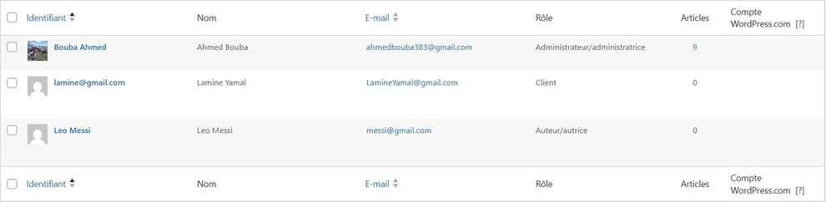
XII - Gestion des utilisateurs
WordPress permet la gestion de plusieurs comptes utilisateurs, chacun avec des rôles spécifiques définissant leurs permissions sur le site.
Accès à la gestion des utilisateurs
Pour accéder à la gestion des comptes, aller dans : Tableau de bord > Utilisateurs
Ajout d’un nouvel utilisateur
Cliquer sur le bouton Ajouter.
Remplir les champs : nom d’utilisateur, adresse e-mail, prénom, nom, site web (facultatif).
Définir un mot de passe ou générer un automatiquement.
Choisir un rôle :
Abonné : accès limité à leur profil.
Contributeur : peut écrire des articles mais pas les publier.
Auteur : peut publier et gérer ses propres articles.
Éditeur : peut publier et gérer les articles de tous les utilisateurs.
Administrateur : a tous les droits.
(WooCommerce ajoute également les rôles Client et Gestionnaire de boutique.)
Cliquer sur Ajouter un nouvel utilisateur.
Page 18

Slide 19
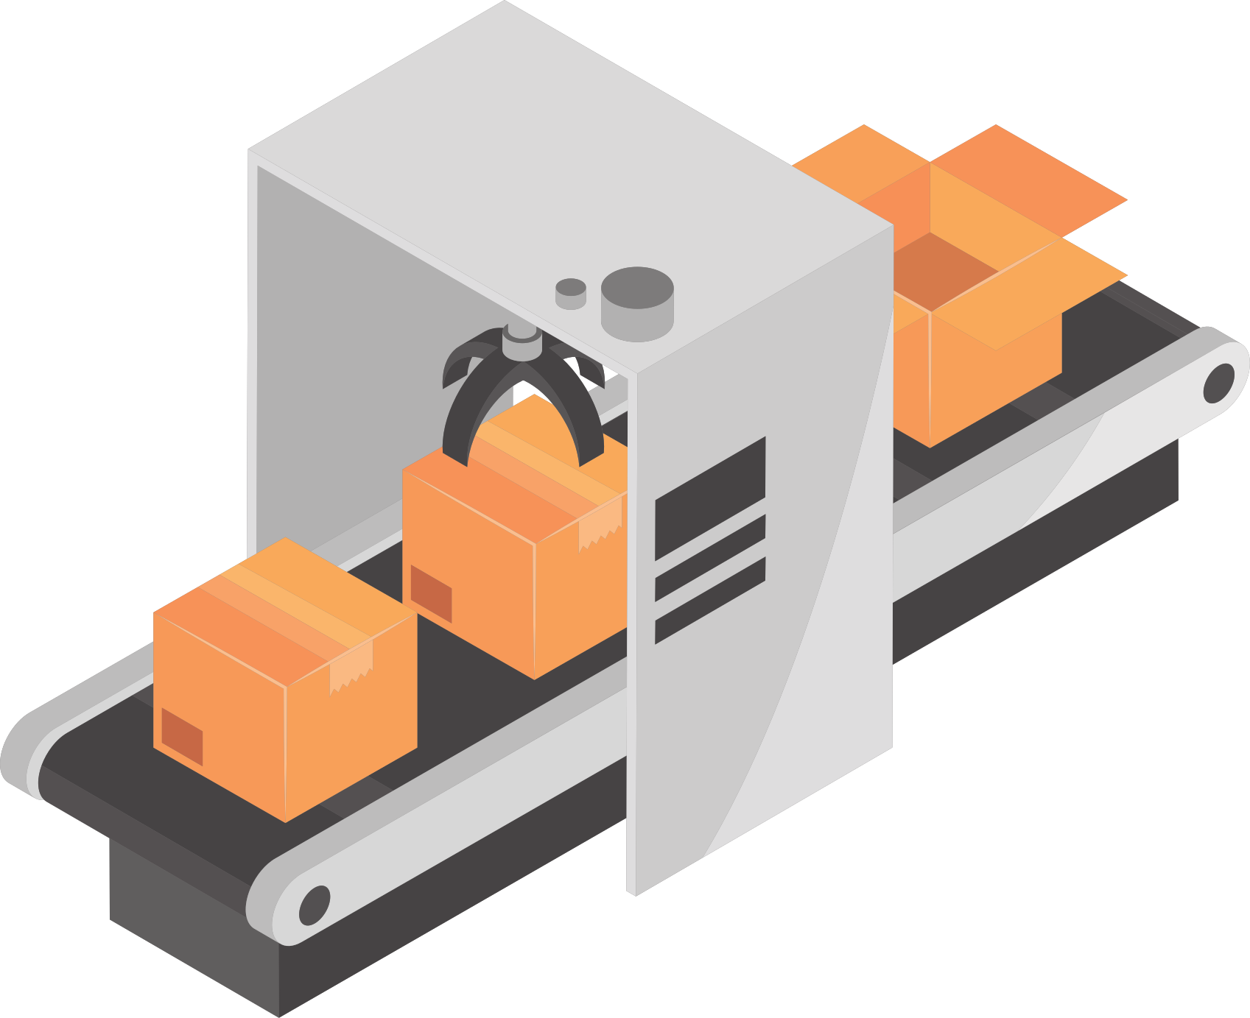
XIII - Gestion des produits
La gestion des produits constitue une partie essentielle de l’administration du site e-commerce. Grâce à l’intégration de WooCommerce, il est possible d’ajouter, modifier, et supprimer des produits avec une grande facilité. Ce chapitre présente les étapes de gestion des produits, ainsi que les options de configuration disponibles.
Ajout de produits
Pour ajouter un produit sur le site, suivez les étapes suivantes :
Allez dans le menu Produits > Ajouter.
Remplissez les informations principales du produit, telles que le nom, la description, le prix, et la catégorie.
Ajoutez des images de produit en utilisant l’option Ajouter une image produit.
Définissez les détails supplémentaires du produit, comme la quantité en stock, les variations (taille, couleur, etc.), et les informations d’expédition.
Une fois toutes les informations complètes, cliquez sur Publier pour mettre le produit en ligne.
Gestion des catégories de produits
Les produits peuvent être organisés en différentes catégories pour faciliter la navigation :
Allez dans le menu Produits > Catégories.
Entrez le nom de la catégorie, ajoutez une description et, si nécessaire, une image.
Une fois la catégorie créée, vous pouvez l’attribuer à un produit lors de sa création ou de sa modification.
Page 19

Slide 20
XIII - Gestion des produits
La gestion des produits constitue une partie essentielle de l’administration du site e-commerce. Grâce à l’intégration de WooCommerce, il est possible d’ajouter, modifier, et supprimer des produits avec une grande facilité. Ce chapitre présente les étapes de gestion des produits, ainsi que les options de configuration disponibles.
Modification des produits
Pour modifier un produit existant :
Allez dans le menu Produits > Tous les produits.
Cliquez sur le produit que vous souhaitez modifier.
Apportez les modifications nécessaires, que ce soit au niveau de la description, du prix, de la catégorie, ou des images.
Cliquez sur Mettre à jour pour sauvegarder les changements
Gestion des stocks
WooCommerce permet de gérer efficacement le stock de produits. Vous pouvez définir une quantité de stock et activer les notifications lorsque le stock est faible. Pour gérer les stocks :
Lors de l’ajout ou de la modification d’un produit, activez la gestion du stock sous Inventaire.
Entrez la quantité en stock.
Définissez les options de gestion des stocks, telles que l’activation des alertes de stock faible.
Prix et promotions
WooCommerce permet d’ajouter facilement des prix réguliers et des prix promotionnels :
Lors de la création ou de la modification d’un produit, vous pouvez définir un prix normal et un prix promotionnel.
Le prix promotionnel sera appliqué pendant la période définie.
Page 20

Slide 21


XIV - Gestion des commandes
Une fois les produits publiés et accessibles aux clients, WooCommerce permet une gestion complète des commandes passées sur la boutique. Ce chapitre décrit les étapes de suivi, de traitement et de finalisation des commandes.
Accès aux commandes
Pour visualiser les commandes passées par les clients :
Aller dans le menu WooCommerce > Commandes.
Une liste des commandes s’affiche, avec des informations clés comme le nom du client, le montant, le statut, et la date de commande
Statuts de commande
Chaque commande passe par différents statuts selon son avancement :
En attente de paiement : Commande créée, mais pas encore payée.
En cours : Paiement reçu, la commande est en cours de traitement.
Terminée : Commande traitée et livrée.
Annulée ou Remboursée : Commande annulée ou remboursement effectué.
Documents générés automatiquement
Grâce au plugin PDF Invoices & Packing Slips, chaque commande dispose :
D’une facture PDF téléchargeable.
D’un bordereau d’expédition imprimable. Ces documents sont accessibles directement depuis la page de commande.
Page 21

Slide 22

XV - Gestion du blog
En plus de la boutique en ligne, le site comporte une section blog destinée à publier des articles informatifs, des actualités ou des conseils liés au domaine de l’électronique. Cette section améliore le référencement naturel (SEO) et favorise l’engagement des visiteurs.
Création d’un article
Pour rédiger un nouvel article :
Aller dans le menu Articles > Ajouter.
Saisir un titre et rédiger le contenu dans l’éditeur Gutenberg.
Ajouter une image mise en avant pour illustrer l’article.
Choisir une ou plusieurs catégories pertinentes.
Cliquer sur Publier. Ainsi, l’auteur peut enrichir régulièrement le blog sans affecter les autres parties du site.
Catégories et étiquettes
Pour organiser le contenu :
Les catégories permettent de regrouper les articles par thèmes principaux (ex : nouveautés, conseils d’achat, promotions...).
Les étiquettes ajoutent des mots-clés pour affiner le classement et faciliter la recherche.
Page 22

Slide 23



Capture d’ecrans
Page 23

Slide 24


Slide 25
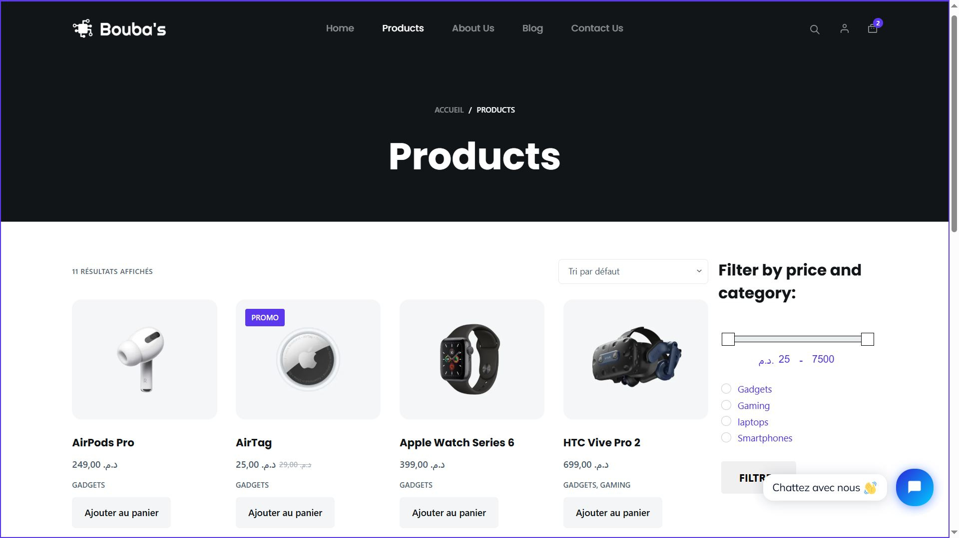
Page 25

Slide 26
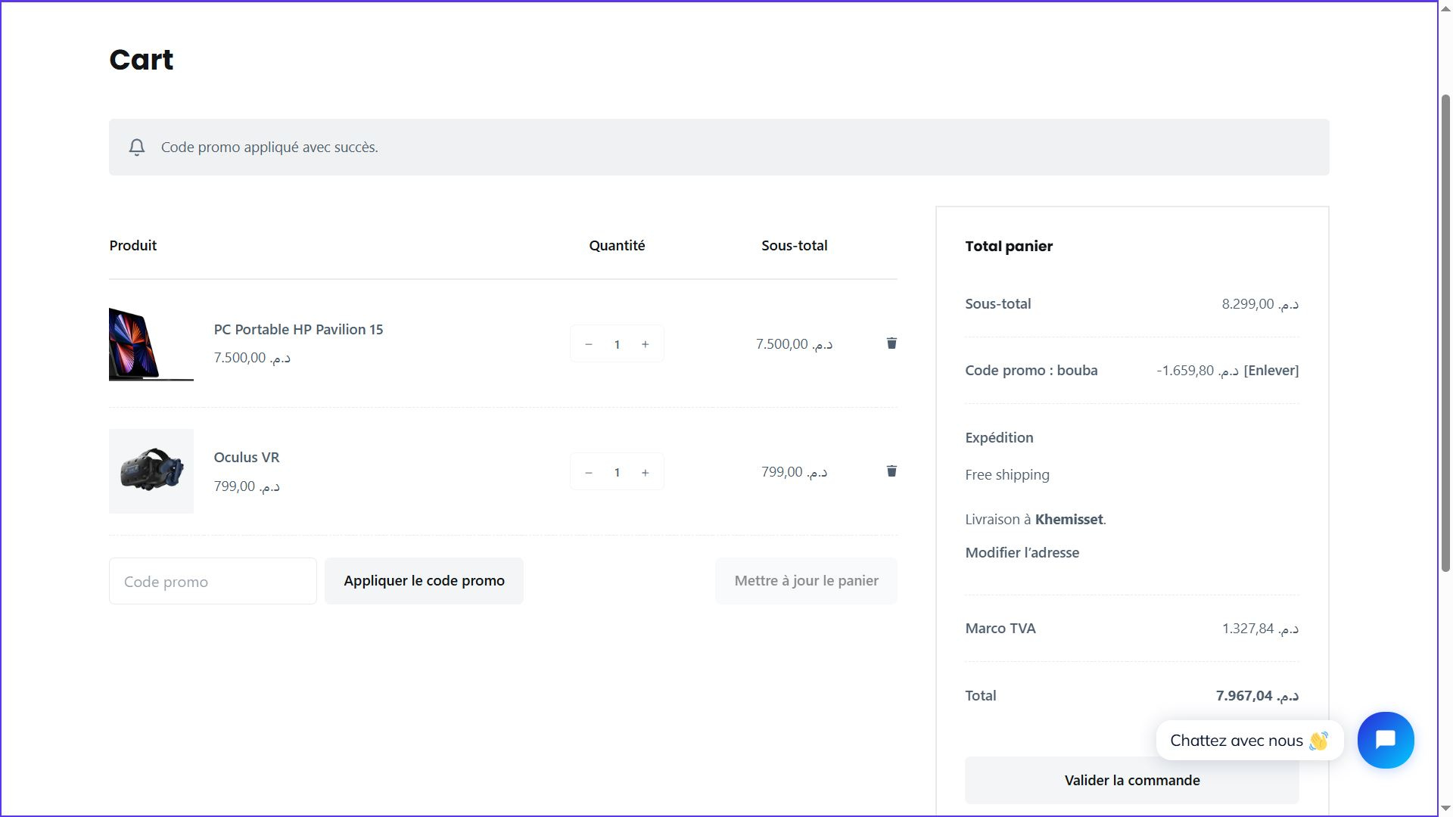
Page 26

Slide 27
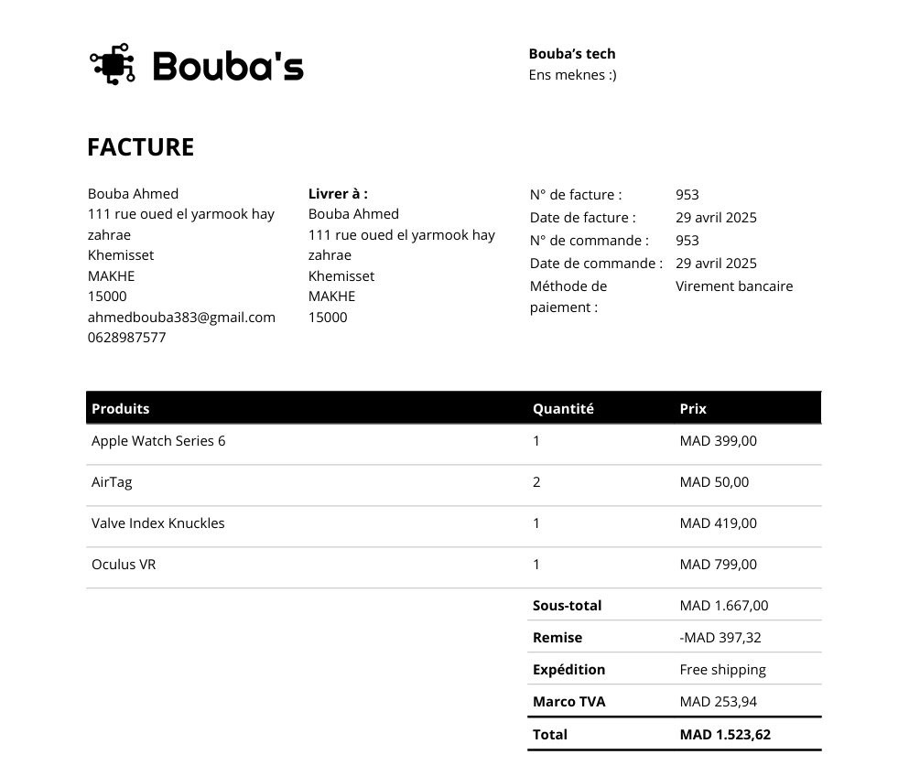
Page 27

Slide 28
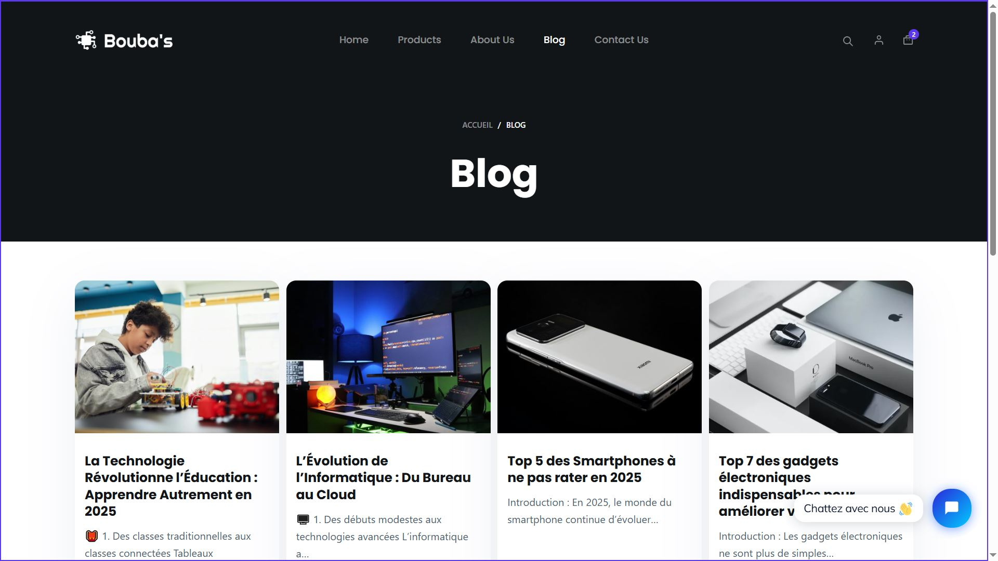

Slide 29


Slide 30
Conclusion
Le développement de ce site e-commerce spécialisé en électronique a permis de créer une plateforme robuste et fonctionnelle pour la gestion de produits, de commandes et d’interactions avec les clients. En utilisant WordPress et le plugin WooCommerce, combinés avec un design moderne et des fonctionnalités optimisées, le site offre une expérience utilisateur fluide et agréable.
Le choix de Gutenberg pour la construction des pages a été stratégique, car il a permis de réduire la surcharge de ressources souvent générée par des plugins comme Elementor. De plus, l’intégration de Blocksy, un thème léger et rapide, a été un atout majeur pour garantir une performance optimale.
L’implémentation de plugins supplémentaires comme WooCommerce, WPForms Lite, Tidio Chat, et LiteSpeed Cache a permis d’améliorer les performances du site et de faciliter la gestion des commandes et des interactions avec les utilisateurs.
La gestion des utilisateurs a été simplifiée grâce à l’ajout de rôles spécifiques, permettant de mieux organiser le travail entre l’administrateur, les clients et les auteurs de contenu. Cette structure de rôles garantit une sécurité accrue et une gestion fluide des opérations du site.
Enfin, ce projet a permis de démontrer l’efficacité des outils modernes disponibles pour créer une boutique en ligne performante, tout en assurant une expérience utilisateur de qualité.
Page 30

Slide 31

30/04/2025
Je vous.
remercie.
Bouba’s est sur git-hub
https://github.com/BoubaAhmed/e-commerce_store_wordpress
BOUBA AHMED

